Slide 4





Anggota
Luthfi M. Irsyad
(Data Analyst)
Bandung, 26 Juni 1999
luthfiirsyad26@gmail.com
085951682734
Jl. Venus No.3, Gumuruh,
Batununggal, Kota Bandung
IG: luthfimirsyad
Grotius C. H.
(Back-End Developer)
Jakarta, 22 Juni 2000
grotius.hasiholan@gmail.com
081290260051
Jl. Apel Raya, Blok A22 No. 1,
Jaka Mulya, Bekasi Selatan, Bekasi
IG: grotiuss
Syachrul Qolbi Nur Septi
(Data Scientist)
Bandung, 21 September 1999
syachrulqolbinursepti@gmail.com
085163516030
Jl Sukaasih No 238A RT 04/09, Kota Bandung
IG: syahrulqolbi
Luthfi Ghiffari
(Economic Researcher)
Sukabumi, 15 Mei 1999
luthfighif@gmail.com
085156512136
Jl Ciloa, Sukasari, Sumedang 45366
IG: luthfighif
Valerie
(Educator & Instructional Designer)
Tangerang, 12 Januari 1999
valentineevalerie@gmail.com
081808848810
Villa Melati Mas blok P2/7,
Serpong Utara, Tangerang Selatan
IG: valerievalrie

Slide 5
Daftar Isi
Pendahuluan dan Latar Belakang
Fokus Masalah dan Penyelesaian
Alur Pengerjaan
Kesimpulan

Slide 6

evi e
ELECTRIC VEHICLE INFRASTRUCTURE & SALES EXPANSION
EPSON L300

Slide 7



Dampak Perubahan Iklim Global
Emisi Gas dari Sektor Transportasi
Sektor transportasi: penyumbang emisi gas rumah kaca terbesar kedua
1990 - 2019
80%
Emisi tahunan CO₂ mencapai 8,25 miliar metrik ton (GtCO2)
Dampak perubahan iklim: kenaikan suhu bumi yang sebagian besar diakibatkan oleh gas rumah kaca
Sumber: Statista
Sumber: United Nations
Notes:
Meningkat tajam

Slide 8



Bagaimana upaya mengatasinya?
°C
Pemanasan Global
Paris Agreement
Tujuan Paris Agreement
Meningkatnya suhu bumi akibat gas rumah kaca yang melapisi bumi
Komitmen negara-negara dalam mengatasi perubahan iklim global
Mengurangi emisi gas global untuk membatasi kenaikan temperatur hanya dalam rentang 1,5-2°C pada abad ini
Sumber: United Nations

Slide 9


Komitmen Amerika Serikat dalam Paris Agreement
Mengapa?
Sumber energi transportasi di AS
x
x
Amerika Serikat menjadi salah satu negara yang melakukan pengelektrifikasian kendaraan untuk mendukung dekarbonisasi pada sektor energi
> 90%
Sumber: United Nations Framework Convention on Climate Change
Bahan bakar fosil dan dari petroleum
Sumber: United Nations Framework Convention on Climate Change

Slide 10
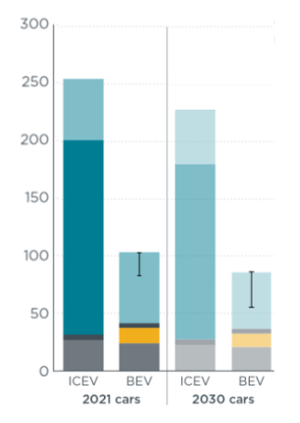
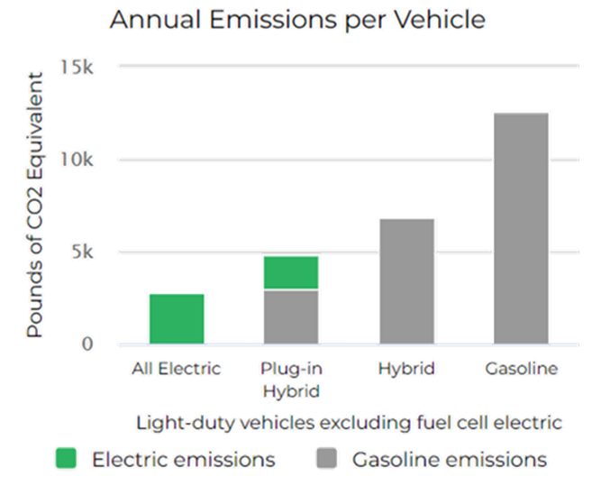

Perbandingan Emisi Kendaraan
Rata-rata emisi tahunan yang dihasilkan kendaraan berdasarkan sumber energinya di Amerika Serikat
Emisi Tahunan per Kendaraan
CO₂ (pound)
Listrik
Plug-in Hybrid
Hybrid
Bensin
Emisi Listrik
Emisi Bensin
Sumber: US Department of Energy

Slide 11

Lalu, peluang apa yang muncul dari terjadinya transisi ini?

Slide 12
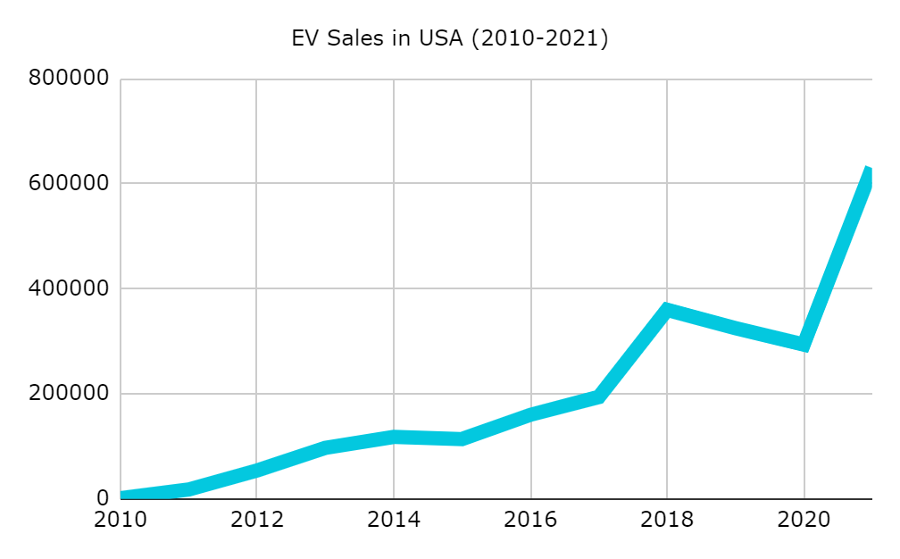
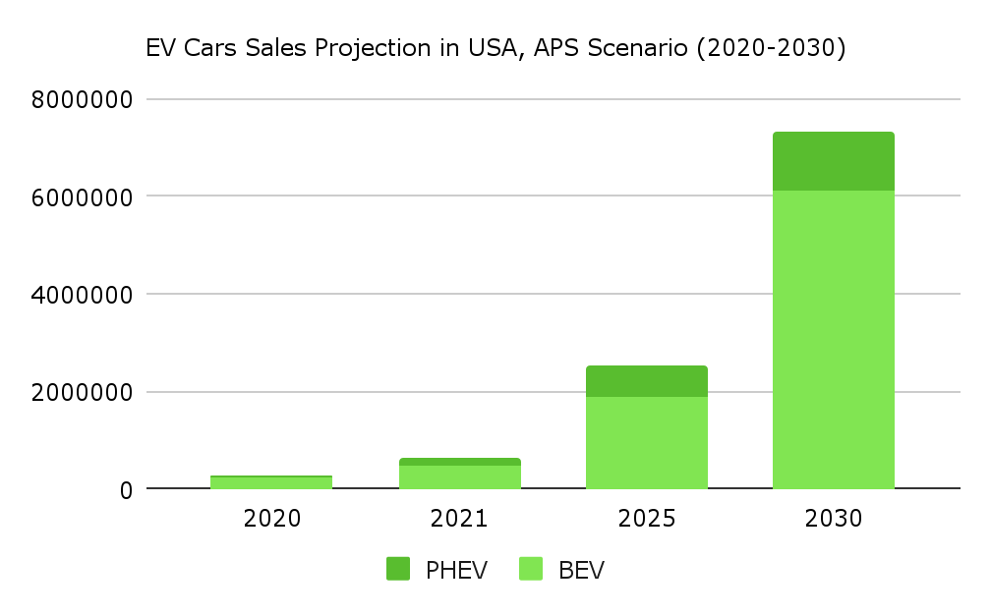
Pertumbuhan Pasar Electric Vehicle (EV) di Amerika Serikat
Penjualan EV terus mengalami peningkatan
Ke depan, penjualan EV diprediksi
akan semakin meningkat
7.300.000
Sumber: International Energy Agency
Sumber: International Energy Agency
Notes:
Penjualan kendaraan plug in electric vehicle (PEV) di Amerika Serikat menunjukkan tren yang meningkat dari periode 2011-2019
Menurut APS Scenario, penjualan EV di AS tahun 2030 akan mencapai 7.300.000 EV, atau sekitar 11x lipat penjualan di tahun 2021 yang sebanyak 630.000 EV

Slide 13
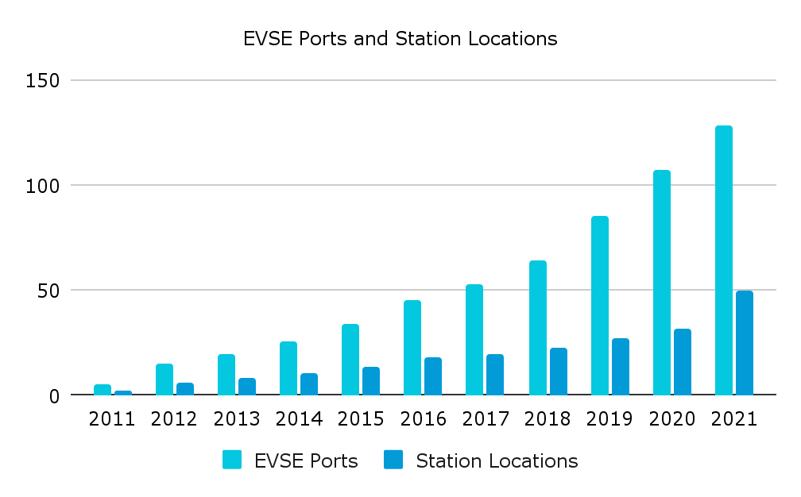
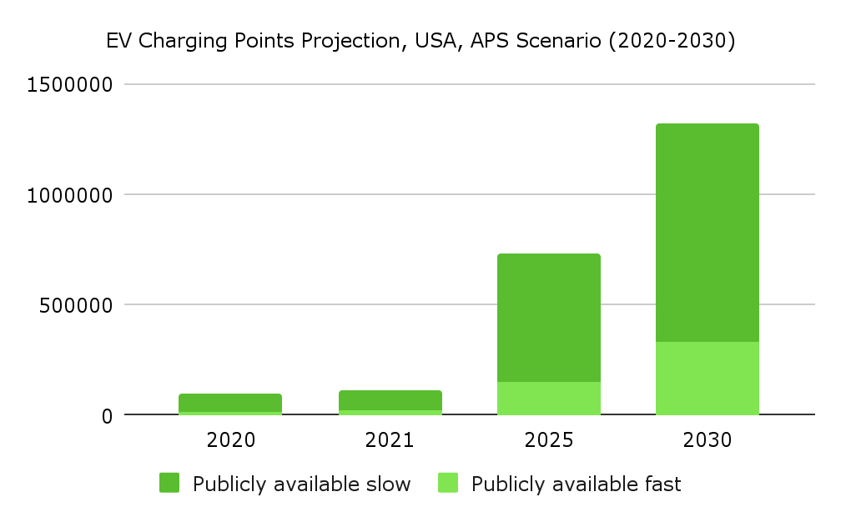
Ketersediaan Electric Vehicle Supply Equipment (EVSE) di Amerika Serikat
Jumlah EVSE semakin meningkat
dari tahun ke tahun
EVSE akan semakin dibutuhkan untuk mengiringi perkembangan pasar EV
1.320.000
Sumber: Alternative Fuels Data Center
Berdasarkan AFID, rasio perbandingan jumlah EV dan EVSE yang disarankan adalah sebesar 1:10, namun per tahun 2020, AS baru mencapai rasio 1:17
Sumber: International Energy Agency
Notes:
Perkembangan infrastruktur EV terus mengalami peningkatan ditandai dengan penambahan jumlah EVSE ports dan station location selama sepuluh tahun terakhir
Untuk memenuhi kebutuhan pengisi daya EV, jumlah charging point di AS diproyeksi mencapai 1.320.000, jauh lebih tinggi dari tahun 2021 sebanyak 114.000

Slide 14

Perbedaan Demand EV di Berbagai Tempat
67K
51.8K
Washington
New York
Meningkat 4,6% dari tahun 2020 yang sebanyak 50.5 ribu EV
Meningkat 59,2% dari tahun 2020 sebanyak 32 ribu EV
563K
95.6K
California
Florida
Meningkat 32,4% dari tahun 2020 yang sebanyak 425 ribu EV
Meningkat 64,4% dari tahun 2020 sebanyak 58 ribu EV
Jumlah Populasi EV pada Tahun 2020-2021, sumber: electrec.co
Notes:
Di Amerika Serikat, terdapat perbedaan jumlah penjualan EV antara satu wilayah dengan wilayah lain, baik dari segi volume penjualan maupun pertumbuhan penjualan secara tahunan

Slide 15
Perbedaan Demand EV dan Karakteristik Wilayah
Mobilitas
Infrastruktur
Akses masyarakat terhadap kendaraan
Ketersediaan fasilitas penunjang seperti charging station
Demografi
Daya Beli
Karakteristik kependudukan seperti kepadatan penduduk
Kemampuan masyarakat secara finansial
Notes:
Demand EV yang berbeda-beda di setiap wilayah dapat terjadi akibat perbedaan karakteristik dari masing-masing wilayah itu sendiri, meliputi demografi, mobilitas, ketersediaan infrastruktur, hingga faktor daya beli.

Slide 16
Fokus Masalah
Dimana lokasi yang strategis untuk membangun charging station?
Bagaimana menentukan lokasi optimal untuk meningkatkan sales EV?
Notes:
Berdasarkan latar belakang yang dipaparkan, kami mencoba menyediakan sebuah platform yang fokus menjawab kebutuhan pelaku bisnis untuk berekspansi di pasar EV dan charging station.

Slide 17

evise
EVise for better advice!

Slide 18
Memperkenalkan EVISE: Electric Vehicle Infrastructure & Sales Expansion
Infografis
Menyajikan informasi terkait faktor-faktor yang terkait dengan demand EV di setiap site
Data Visualisasi
Menyajikan visualisasi data dalam bentuk peta untuk mendapatkan insight
Site Profiling
EVISE
Menyediakan pemetaan demand EV dari setiap site berdasarkan hasil machine learning
Recommendations
Menyediakan rekomendasi tindakan ekspansi berdasarkan profil setiap site

Slide 19

Alur Pengerjaan
Analisis
Kebutuhan Data
01
02
Data Preprocessing
Model Building
03
04
Model Evaluation

Slide 20

Analisis Kebutuhan Data
01
Kepadatan Penduduk
01
Demografi
Luas Wilayah
02
Infrastruktur
Jumlah Charging Station
03
Mobilitas
Jumlah Kendaraan (Non-EV)
04
Annual Income
Daya Beli
House Valuation

Slide 21
Data Preprocessing
02
Variable Manipulation
Handling
Imbalanced Data
Dilakukan clustering untuk setiap variabel yang telah dibagi dengan luas wilayah untuk meminimalisir kompleksitas data
01
03
Digunakan teknik Over Sampling sehingga jumlah tiap kategori target menjadi seimbang.
Standardization
Dataset Split
Dilakukan standarisasi menggunakan standard scaler untuk menghindari terjadinya gap yang besar antar fitur.
02
04
Dataset dibagi menjadi 2 bagian, yaitu Data Latih dan Data Uji dengan komposisi 80% dan 20%.

Slide 22



Model Building
03
Dilakukan uji korelasi setiap variabel terhadap variabel EV, didapat hasil sebagai berikut:
Population
81.64%
Annual Income
59.26%
Jumlah Kendaraan Non-EV
85.21%
House Valuation
67.19%
Selanjutnya dilakukan pembuatan serta training model machine learning menggunakan model Neural Network yang terdiri dari 3 layer dan 4 unit untuk setiap layernya, optimizer RMSProp, dan mean squared error sebagai loss function-nya

Slide 23
Model Evaluation
Jupiter
Jupiter is a gas giant and also the biggest planet
Mars
Despite being red, Mars is a cold place
Neptune
Neptune is the farthest planet from the Sun
04
Hasil prediksi yang diperoleh dilakukan evaluasi model untuk menguji performa model. Dengan menggunakan metrik evaluasi seperti Precision, Recall, dan F1 Score, didapat hasil sebagai berikut:
Precision
Semakin besar nilai precision, maka semakin kecil investment loss
76.14%
Recall
Semakin besar nilai recall, maka semakin kecil opportunity loss
Untuk menentukan rekomendasi, dipilih kategori prediksi 1-5 dan ditentukan threshold sebesar 0.06 untuk rasio antara jumlah charging port dengan jumlah EV. Jika rasio di atas 0.06, maka dilakukan action sales. Begitupun sebaliknya, jika rasio dibawah 0.06, maka dilakukan action planning
97.30%
F1 Score
Rerata harmonik dari metrik precision dan recall
85.35%

Slide 24
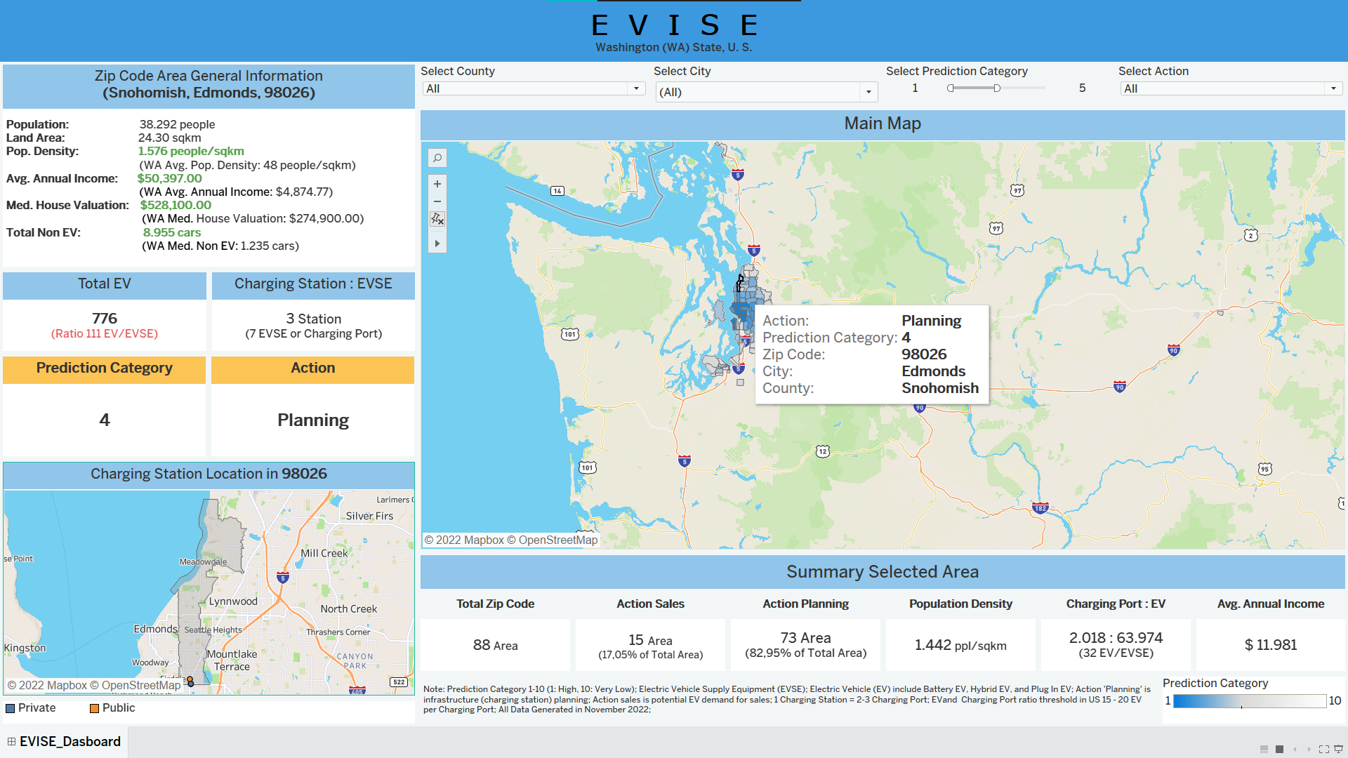
Dashboard EVISE
Site Infographics, Profiling, & Recommendation
Site Infographics merupakan fitur pendukung dari EVISE yang dapat menampilkan data detail dari wilayah (zip code).
Site Profiling, dan Recommendation merupakan fitur dari EVISE yang dapat menampilkan daerah mana saja yang potensial untuk dilakukan action plan infrastruktur (charging station) atau sales expansion
Notes:
Jelaskan secara verbal pengaruh setiap variabelnya terhadap y demand EV
Data detil yang ditampilkan adalah tabel data sosio-ekonomi daerah, peta lokasi charging station dan persebaran populasi dilihat dari umur.
Output yang dihasilkan berupa prediksi kategori (1-10), semakin rendah tingkatan maka semakin potensial daerah tersebut.

Slide 25
Dashboard EVISE
Spatial Maps
Spatial Maps merupakan fitur untuk menyajikan tampilan data dalam bentuk spasial yang dapat dilakukan interaksi hover, select, dan multiple select. Dashboard bawah menampilkan daerah yang dilakukan select atau multiple select pada spatial maps
Spatial Visualization

Slide 26

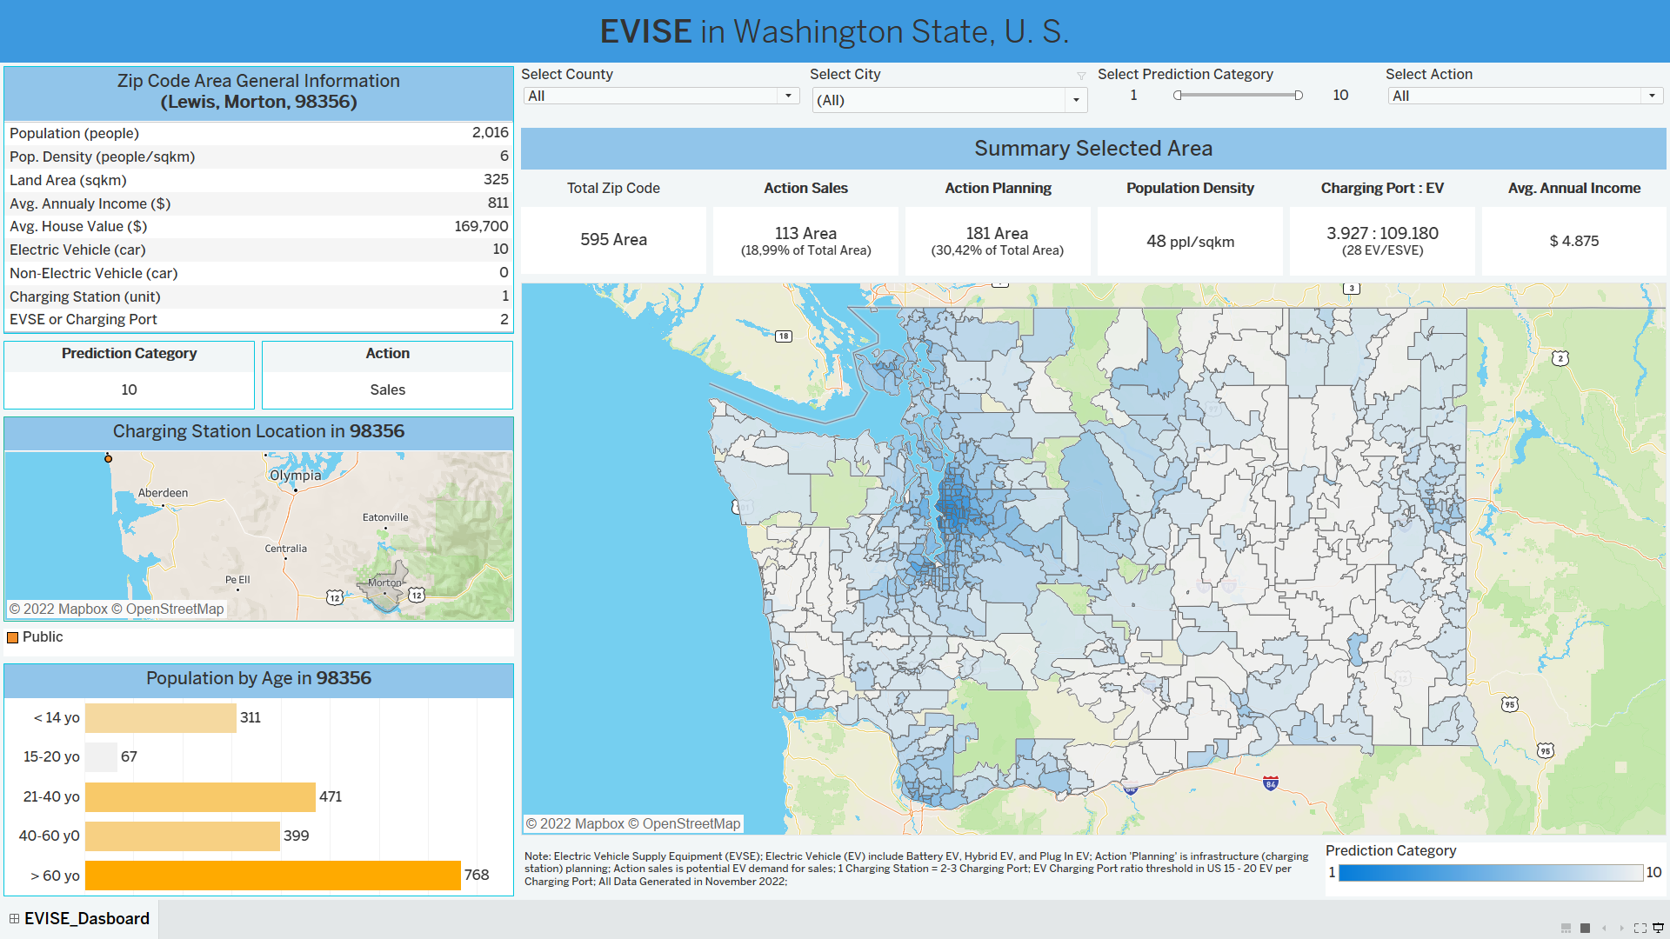
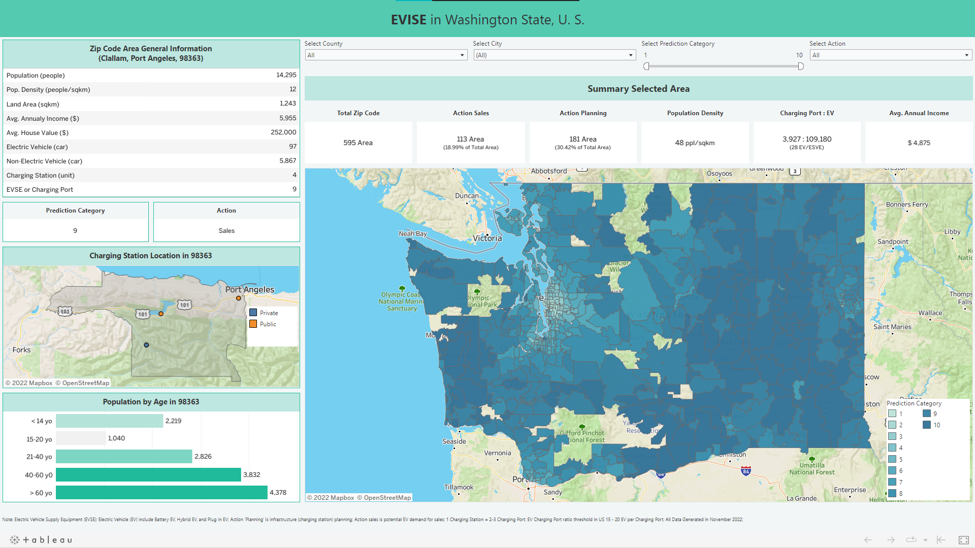

User’s Journey
Step 1 : Pengaturan Filter
Pengguna mengatur filter sesuai keinginan guna hanya memunculkan data wilayah yang sesuai dengan kriteria
Step 2 : Pemilihan Wilayah
Pengguna memilih wilayah yang ingin dianalisis
Step 4 : Beralih Wilayah
Pengguna dapat memilih wilayah lainnya untuk dianalisis
Step 3 : Hasil Analisis
Dashboard menampilkan hasil analisis wilayah berdasarkan pilihan pengguna
Dashboard Link
Click Here for Demo:
Notes:
Halo,

Slide 27
Kesimpulan
Peta Demand EV berhasil dibuat dengan Overall F1 Score dari hasil evaluasi sebesar 85.35%. Hal ini menandakan bahwa model machine learning yang telah dibuat sudah baik untuk digunakan.
Dalam studi kasus daerah Washington, dapat dihitung jumlah daerah (zip code) yang direkomendasikan agar ditingkatkan penjualan (sales) sejumlah 15 wilayah dan pemasangan infrastrukturnya (planning) sejumlah 73 wilayah

Slide 28
Daftar Pustaka
Alternative Fuels Data Center. (2022). Alternative Fueling Station Counts by State. afdc.energy.gov/stations/states
Electric Vehicle Population Map by Postal Code, State of Washington. https://data.wa.gov/Demographics/Electric-Vehicle-Population-Map-by-Postal-Code/bhmw-igtj
International Energy Agency. (2022). Global EV Data Explorer. https://www.iea.org/data-and-statistics/data-tools/ global-ev-data-explorer
SimpleMaps. (2022). US Zip Code Database. https://simplemaps.com/data/us-zips
Statista. (2022). Distribution of greenhouse gas emissions worldwide in 2019, by sector. https://www.statista.com/statistics/241756/proportion-of-energy-in-global-greenhouse-gas-emissions/
Statista. (2022). Transportation emissions worldwide - statistics & facts. https://www.statista.com/topics/7476/transportation-emissions-worldwide/#topicOverview
Steven Manson, Jonathan Schroeder, David Van Riper, Tracy Kugler, and Steven Ruggles. IPUMS National Historical Geographic Information System: Version 17.0 [dataset]. Minneapolis, MN: IPUMS. 2022. http://doi.org/10.18128/D050.V17.0
United Nations. (2022). Causes and Effects of Climate Change. https://www.un.org/en/climatechange/science/causes-effects-climate-change
United Nations. (2022). The Paris Agreement. https://www.un.org/en/climatechange/paris-agreement
United Nations Framework Convention on Climate Change. (2021). The United States of America Nationally Determined Contribution. https://unfccc.int/sites/default/files/NDC/2022-06/United%20States%20NDC%20April%2021%202021%20Final.pdf
United States Environmental Protection Agency. (2022). Fast Facts on Transportation Greenhouse Gas Emissions. https://www.epa.gov/greenvehicles/fast-facts-transportation-greenhouse-gas-emissions
US Energy Information Administration. (2022). Electricity. https://www.eia.gov/electricity/data.php
US Department of Energy. (2022). Emissions from Electric Vehicles. https://afdc.energy.gov/vehicles/electric_emissions.html
Vehicle fuel type count by ZIP code. California Open Data. (2022, November 16). Retrieved November 18, 2022, from https://data.ca.gov/dataset/vehicle-fuel-type-count-by-zip-code

